Slide 1
VOLÚMENES Mediante Rebanadas
Jorge Eduardo Castro Cruces
Estrada Hernández Juan Daniel
1CM8

Slide 2
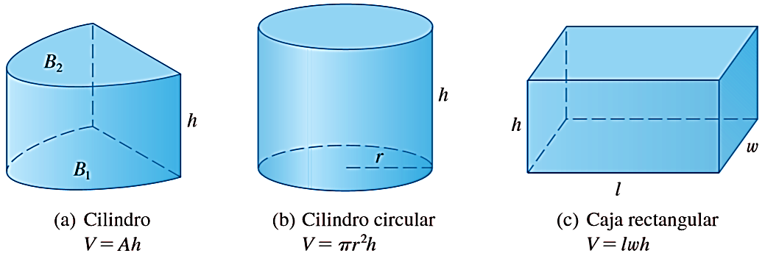
VOLÚMENES
Intuitivamente sabe lo que signiﬁca un volumen, pero es necesario aclarar la idea usando el cálculo con el ﬁn de dar una deﬁnición exacta de volumen.

Slide 3
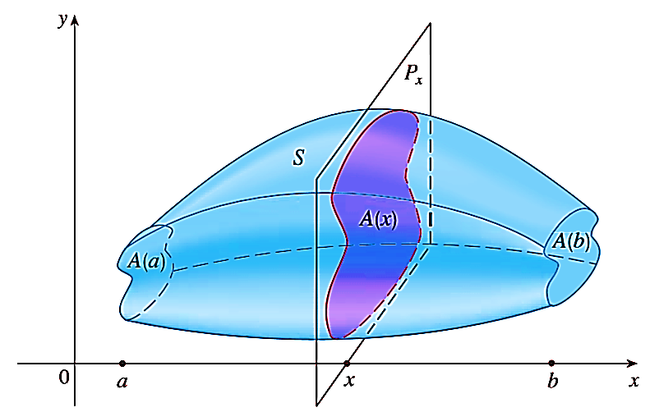

Ejemplo de rebanadas
En el caso de un sólido S que no es un cilindro:
Cortamos a S con un plano, y obtenga una región plana que se denomina sección transversal de S.
Sea $A(x)$ el área de la sección transversal de S en un plano $P_{x}$ perpendicular al eje x y que pasa por el punto x, donde $a≤x≤b$. Imaginar que cortamos a S con un cuchillo a través de x y calculamos el área de esta rebanada.
El área de la sección transversal variará cuando x se incrementa desde a hasta b

Slide 4
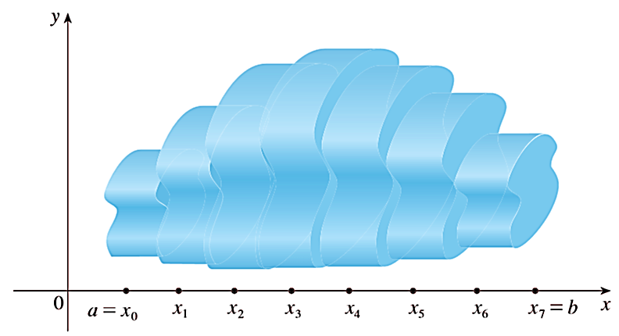
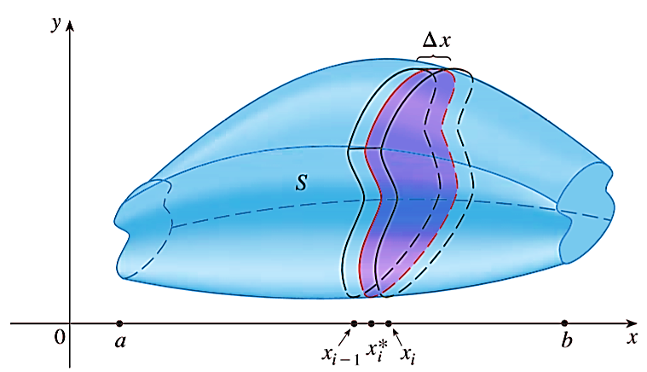

Slide 5

Aproximación al volúmen
El volumen de este cilindro es $A(x_{i}^{∗})∆x$ de modo que una aproximación a la concepción intuitiva del volumen de la i-ésima rebanada $S_{i}$ es:
$$V(S_{i})≈A(x_{i}^{∗})∆x$$
Al sumar los volúmenes de las rebanadas, llega a un valor aproximado del volumen total:
$$V≈\sum_{i=1}^{n}{A(x_{i}^{∗})∆x}$$

Slide 6

Definición de volúmen
Sea S un sólido que está entre $x=a$ y $x=b$ . Si el área de la sección transversal de S en el plano $P_{x}$, a través de x y perpendicular al eje x, es A(x), donde A es una función continua, entonces el volumen de S es:
$$V=\lim_{n→∞}{\sum_{i=1}^{n}{A(x_{i}^{∗})∆x}=\int_{a}^{b}{A\left(x\right)dx}}$$

Slide 7

ejemplo
Demuestre que el volumen de una esfera de radio es:
$$V=\frac{4}{3}πr^{3}$$

Slide 8

solución
Si colocamos la esfera de modo que su centro estén el origen del plano, entonces el plano Px corta la esfera en un círculo cuyo radio es:
$$y=\sqrt{r^{2}−x^{2}}$$
De este modo el área de la sección transversal es:
$$A\left(x\right)=πy^{2}=π(r^{2}−x^{2})$$

Slide 9
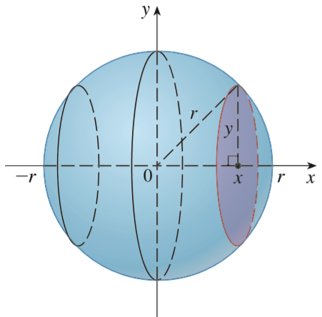
Se puede comprobar que esta definición es independiente de donde se ubica con respecto al eje . En otras palabras, no importa cómo corte las rebanadas mediante planos paralelos, siempre obtendrá la misma respuesta para V.

Slide 10

solución
Se aplica la definición del volumen con $a=−r$ y $b=r$, se tiene:
$$V=\int_{−r}^{r}{A\left(x\right)dx}=\int_{−r}^{r}{π(r^{2}−x^{2})dx}$$
$$=2π\int_{0}^{r}{(r^{2}−x^{2})dx}, sabemos que el integrando es una funcion par$$
$$=2π\left[r^{2}x−\frac{x^{3}}{3}\right]\begin{matrix}r \\ 0\end{matrix}=2π\left(r^{3}−\frac{r^{3}}{3}\right)$$
$$V=\frac{4}{3}πr^{3}$$

